Slide 1
SmartEco
Ryhmä 6 Mohammed, Mohamed ja Silja

Slide 2
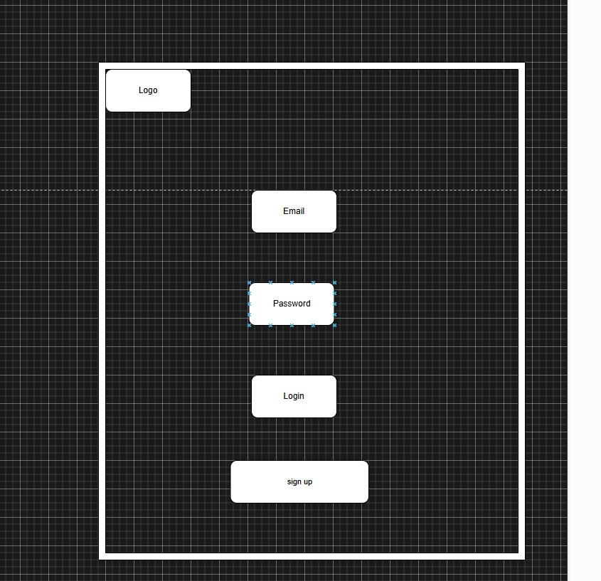
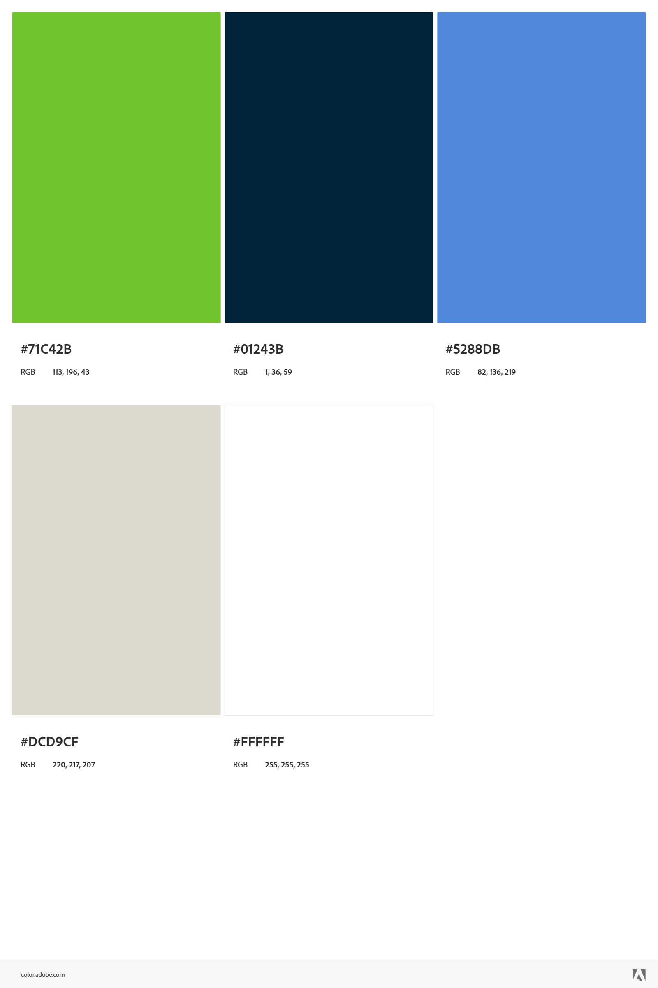
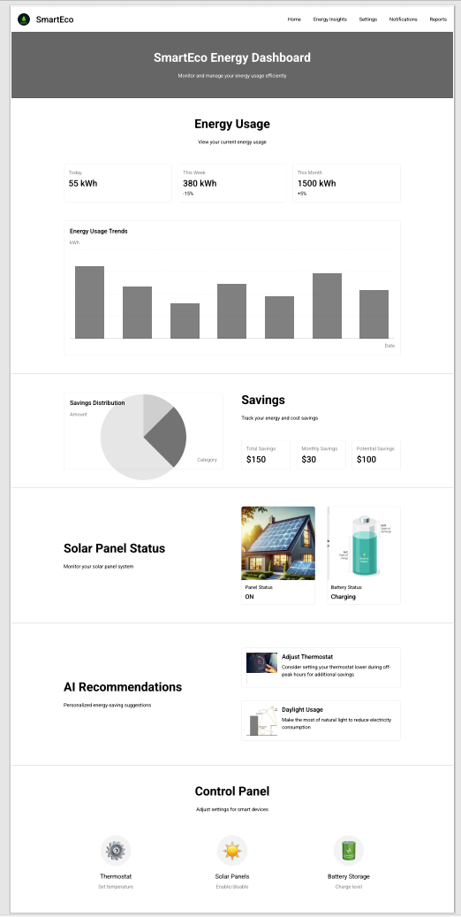

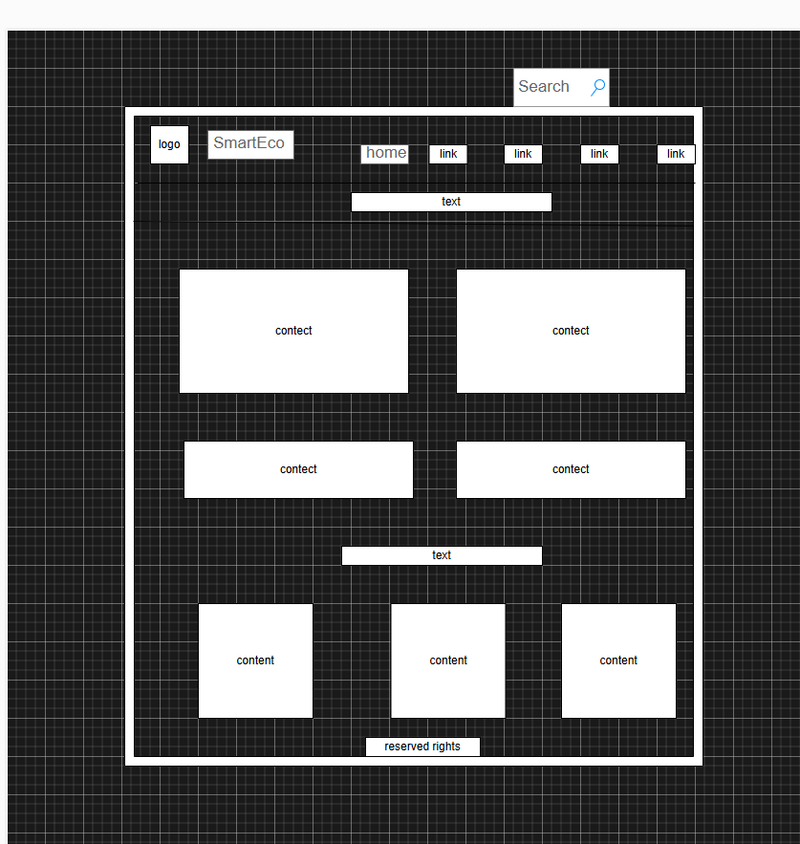
Designs-ideas

Slide 3
Miksi tämä nimi?
"smart" edustaa yrityksen tuotteiden takana olevaa edistynyttä teknologiaa, joka hyödyntää tekoälyä ja IoT:tä optimointiin.
"Eco" tarkoittaa kestävää kehitystä ja yrityksen keskittymistä ympäristöystävällisiin ratkaisuihin.
"Ratkaisut" kuvastaa yrityksen tavoitetta tarjota käytännöllisiä, innovatiivisia ratkaisuja nykyaikaisiin haasteisiin.

Slide 4
Mitä tuotteita ja/tai palveluita tuotetaan?
SmartEco Solutions kehittää tekoälyllä toimivia energianhallintajärjestelmiä kotitalouksille ja yrityksille. Ydintuotteita ovat:
Smart termostaatit: Laitteet, jotka optimoivat älykkäästi rakennusten lämmityksen ja jäähdytyksen energiankulutuksen vähentämiseksi.
AI Energy Optimizer -ohjelmisto: Pilvipohjainen alusta, joka analysoi energiankäyttötietoja ja tarjoaa käyttökelpoisia näkemyksiä energiatehokkuuden parantamiseen.
Smart aurinkopaneelit: Aurinkopaneelit, jotka on integroitu älykkäisiin antureihin ja tekoälyalgoritmeihin optimoimaan energiantuotantoa sääolosuhteiden ja kotitalouksien käytön perusteella.
Energian varastointijärjestelmät: Akut, jotka varastoivat ylimääräistä aurinkoenergiaa myöhempää käyttöä varten, mikä vähentää riippuvuutta verkosta.

Slide 5
Kenelle ne myydään?
Asunnonomistajat, jotka haluavat pienentää energialaskujaan ja hiilijalanjälkeään.
01
Yritykset , jotka haluavat alentaa toimintakustannuksia ja osoittaa sitoutumista kestävään kehitykseen.
02
Valtion yksiköt tai kunnat, jotka ovat kiinnostuneita edistämään vihreitä energiaratkaisuja.
03

Slide 6
Miten tuotteet ja/tai palvelut tuotetaan, toimitetaan ja myydään?
Valmistus: Fyysiset tuotteet (termostaatit, aurinkopaneelit, akut) valmistavat kolmannen osapuolen valmistuskumppanit kestäviä käytäntöjä noudattaen.
Toimitus: Tuotteet toimitetaan suoraan asiakkaille verkkokauppa-alustan kautta ja kumppaneiden kautta eri alueilla.
Palvelut: Ohjelmistoalusta toimitetaan Software-as-a-Service (SaaS) -mallina, jossa yritykset ja asunnonomistajat voivat rekisteröityä verkossa tilauspohjaiseen pääsyyn alustalle.
Myynti: Tuotteita myydään yrityksen verkkosivujen kautta, kumppanuuksien kautta aurinkopaneelien asentajien kanssa ja vihreän energian konsulttien kautta.

Slide 7
Mitä uutta liikeideassasi on verrattuna kilpailijoihisi?
Tekoälyn integrointi: Toisin kuin perinteiset energianhallintaratkaisut, SmartEco käyttää tekoälyä oppiakseen energiankäytön malleista ajan mittaan, ennustaakseen tulevia tarpeita ja optimoidakseen energiankulutusta.
01
Saumaton järjestelmä: Tuotteemme (termostaatit, aurinkopaneelit, varastot) toimivat kaikki yhdessä yhtenäisessä järjestelmässä, jonka avulla asiakkaat voivat seurata ja hallita energiankulutustaan reaaliajassa yhdestä sovelluksesta.
02
Kestävän kehityksen painopiste: Tarjoamme edullisia energiaratkaisuja , jotka tarjoavat sekä taloudellisia että ympäristöhyötyjä, ja ominaisuuksia, kuten akun varastointi aurinkoenergian tehokkuuden maksimoimiseksi.
03

Slide 8
Miksi asiakkaat olisivat kiinnostuneita tuotteistasi/palveluistasi?
Kustannussäästöt: Tuotteemme auttavat asiakkaita pienentämään energialaskuja merkittävästi optimoimalla energiankulutusta ja tehostamalla energiankäyttöä.
Kestävä kehitys: Kuluttajat etsivät yhä enemmän tapoja pienentää hiilijalanjälkeään ja siirtyä uusiutuvaan energiaan, ja SmartEco tarjoaa yksinkertaisen ja älykkään ratkaisun.
Helppokäyttöisyys: Intuitiivisen mobiilisovelluksemme avulla käyttäjät voivat helposti seurata ja hallita energiankulutustaan, mikä antaa heille paremman hallinnan kestävän kehityksen tavoitteisiinsa.

Slide 9
Kuka sitä käyttää/Mihin sitä käytetään?
Asunnonomistajat ja yritysten omistajat käyttävät sovellusta energiankulutuksen seuraamiseen, älykkäiden termostaattien ohjaamiseen, aurinkopaneelien suorituskyvyn seurantaan ja energiansäästötietoihin.
Sovellusta käytetään energiatehokkuuden hallintaan ohjaamalla älykkäitä kodin laitteita, tarkastelemalla energiankäyttötietoja, vastaanottamalla tekoälypohjaisia suosituksia ja analysoimalla aurinkopaneelien tehoa.

Slide 10

Miten se toimia?
Sovelluksen tulisi tarjota kojelauta, joka näyttää energiankulutustrendit, tarjoaa tekoälypohjaisia ehdotuksia energiankulutuksen vähentämiseksi ja mahdollistaa älykkäiden termostaattien ja muiden energiatehokkaiden laitteiden kauko-ohjauksen.
Sen pitäisi synkronoida älymittareiden, aurinkopaneelien ja tallennusjärjestelmien kanssa reaaliaikaista tiedonkeruuta ja analysointia varten.
Käyttäjien olisi saatava säännöllisesti raportteja energiansäästöistä, hiilijalanjäljen pienentämisestä ja uusiutuvien järjestelmien suorituskyvystä.

Slide 11
30 ominaisuutta p.1
Pakollinen:
Käyttäjätilin luominen ja kirjautuminen
Reaaliaikainen energiankulutuksen seuranta
Integrointi älykkäiden termostaattien kanssa
Aurinkopaneelien suorituskyvyn seuranta
Akun tallennustilan tila
Tekoälypohjaiset energian optimointiehdotukset
Push-ilmoitukset energiansäästövinkeistä
Tietojen vienti energiakatselmuksia varten
Hälytykset epätavallisesta energiankulutuksesta
Mobiilisovellusten yhteensopivuus (iOS, Android)
Maksuyhdyskäytävä tilausten hallintaan
Järjestelmän diagnostiikka ja vianetsintä
Hyödyllinen:
Integrointi älykkäisiin laitteisiin (esim. älyjääkaapit, valaistus)
Aiemmat energiankäyttöraportit
Integrointi paikallisten sähköyhtiöiden kanssa laskutusta varten
Säähän perustuva energiaennuste
Älykkään verkon yhteensopivuus
Ääniavustajan integrointi (esim. Alexa, Google Assistant)
Usean käyttäjän tuki perheille tai yrityksille
Sovelluksen sisäinen chat-tuki
Reaaliaikainen hiilijalanjäljen seuranta
Energiankulutuksen vertailu vastaaviin kotitalouksiin/yrityksiin

Slide 12

30 ominaisuutta p.2
Toivottavaa:
Älykäs kodin automaatio (energiankulutuksen automaattinen säätö)
Energiankulutuksen pelillistäminen (kannustimet energiansäästöön)
Tekoälyyn perustuva ennakoiva energiansäästö
Energian jakaminen naapuritalouksien tai yritysten välillä
Integrointi julkisen liikenteen tietoihin ympäristöystävällisiä työmatkavinkkejä varten

